Slide 1
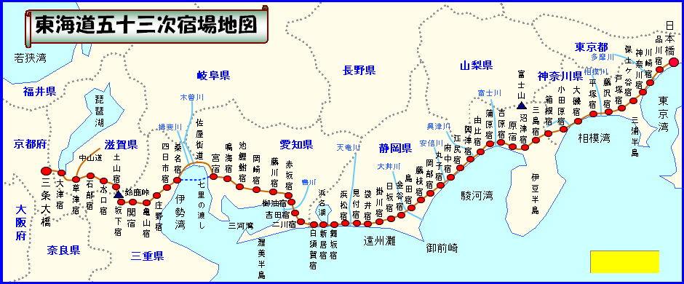
東海道五十三次（とうかいどうごじゅうさんつぎ）は、江戸時代に整備された
五街道の一つ、東海道にある53の宿場を指す。
古来、道中には風光明媚（ふうこうめいび）な場所や有名な
名所旧跡（めいしょきゅうせき）が多く、
浮世絵や和歌、俳句の題材にもしばしば取り上げられた。
なお五十三次と称す場合は京都までの場合であり、
さらに大阪までを加えて東海道57次とする説もある。
宿場
Ｇｏｏｌｅマップにリンクしています。
旧東海道地図 - Googleマップ.htm

Slide 2
宿場は宿(しゅく)、宿駅とも呼ばれ、街道のきょ点となったところです。
宿という名前は、平安時代の末期頃から使われだしましたが、江戸時代に宿駅伝馬制度が定められ、
街道が整備されるとともに発展した集落です。
宿場には、文字通り旅人を宿屋に泊めたり、休ませたりするという役割がありましたが、
最も重要な役割として、となりの宿場から運ばれてきた公用の荷物や通信物を、
次の宿場まで運ぶという業務がありました。そのため宿場は、本陣（ほんじん）、
脇本陣（わきほんじん）、旅籠などの宿泊施設と、つぎ送り業務を行う問屋場が
中心となっています。
（旅籠（はたご）とは、江戸時代、旅人を宿泊させ、食事を提供することを仕事
とする家のことです。） はじめは農村とさほど変わるものではなかったでしょうが、交通量の増大や商品流通の活発化にともない、
人、職人など定住するものが増え、接客空間を持つ町屋が現れるなど、都市的な機能をもつようになってきます。 例えば、東海道８番目の宿場である大磯宿を見ると、享和3年（1803）には家数６０５軒、
そのうち２６９軒が短冊形の地割りにもとづき、街道の両脇に軒を連ねていました。
職業別に見ると、本陣が３軒、大中小の旅籠が合わせて８５軒もありました。
問屋場は２カ所で、酒食商いが５５軒、諸商人が４２軒、農業人が２２２軒、漁師が１９３軒、
医師・針医が５軒となっています。

Slide 3
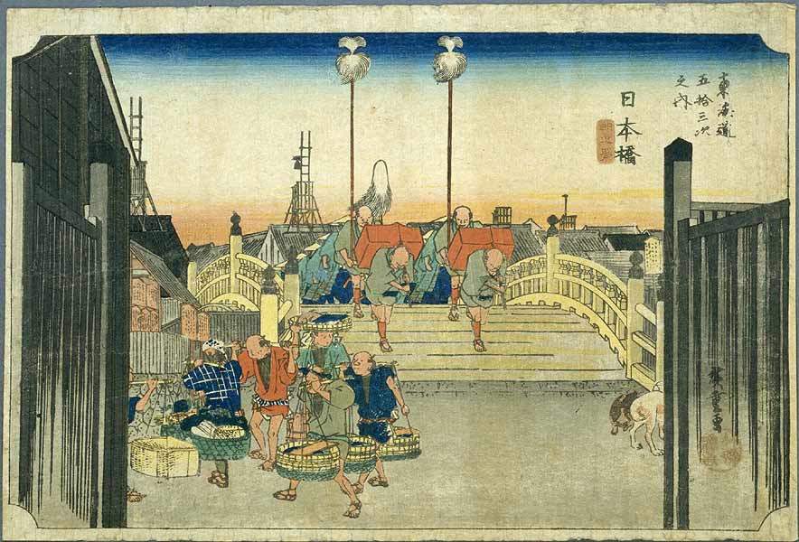
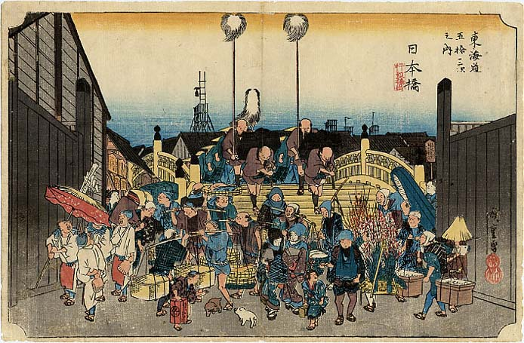
江戸 日本橋
江戸から京都へ向かう東海道の起点である日本橋。
その東海道を描いたシリーズの巻頭を飾るにふさわ
しく、参勤交代の大名行列が朝早く江戸を出発する
様子が描かれています。一方で、魚を天秤棒で担い
だ一団が、向こう岸にあった魚河岸から仕入れを終え、
行商に出かける様子も描かれており、江戸で一番賑
わっている早朝の日本橋の活気が伝わってきます。

Slide 4
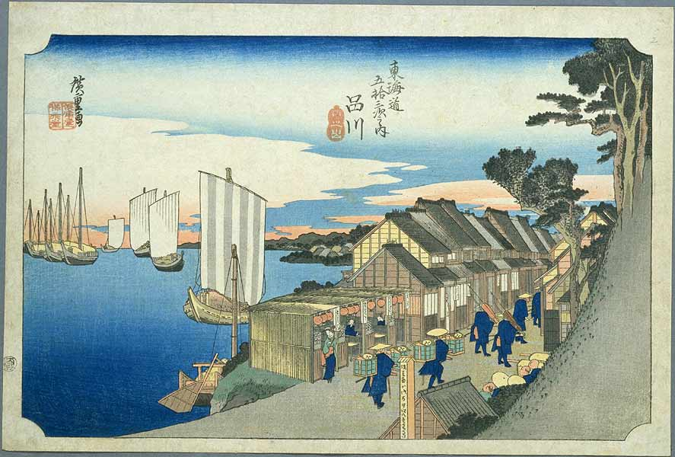

Slide 5
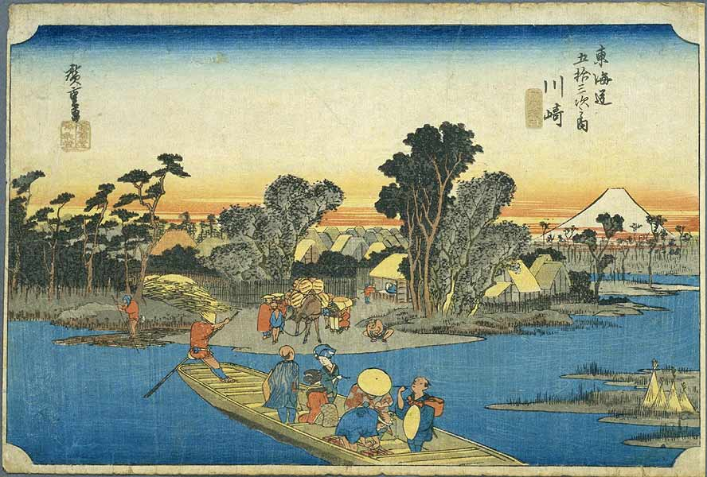

Slide 6
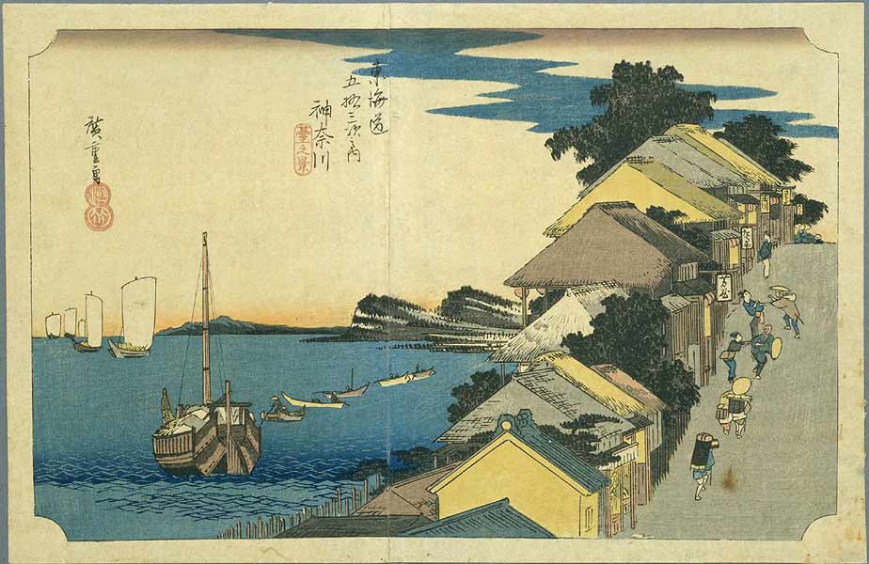

Slide 7
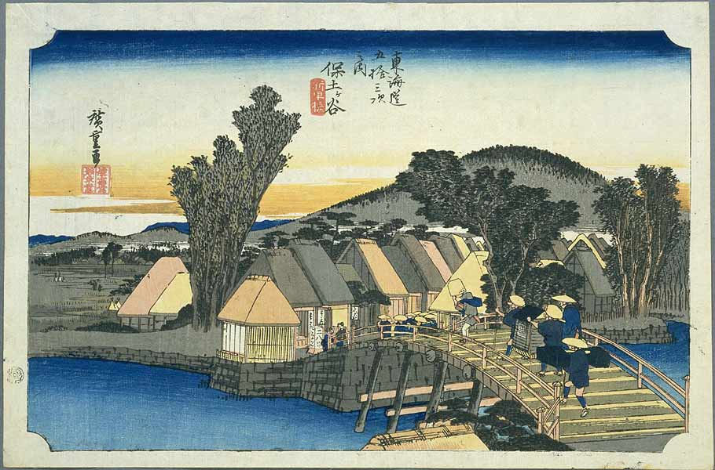

Slide 8
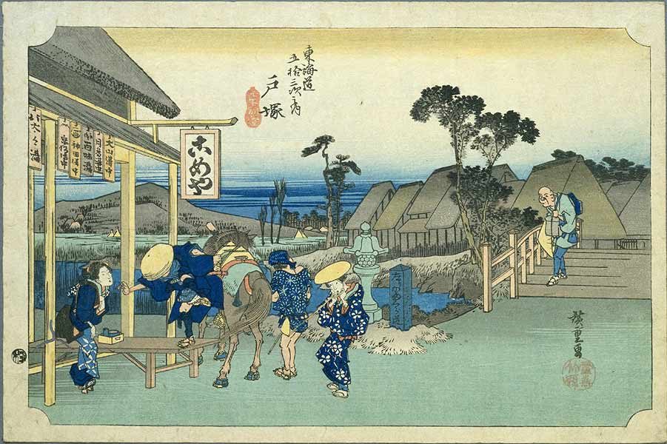

Slide 9
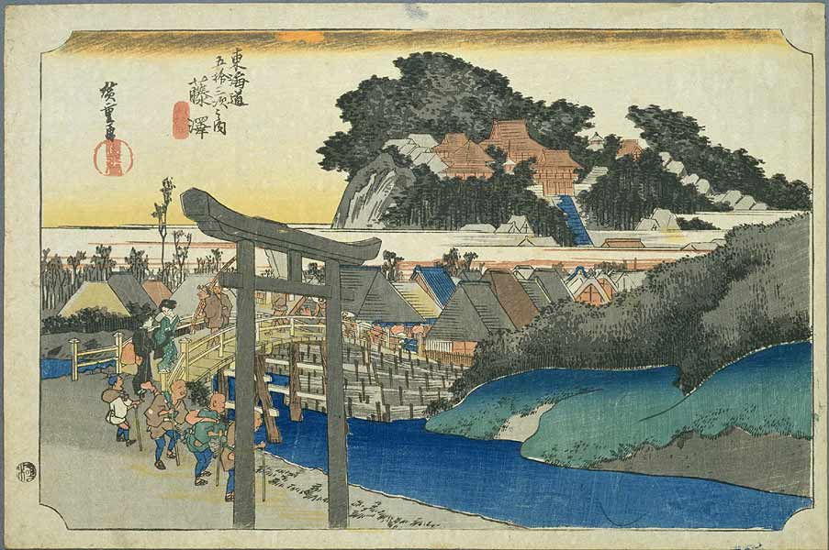

Slide 10
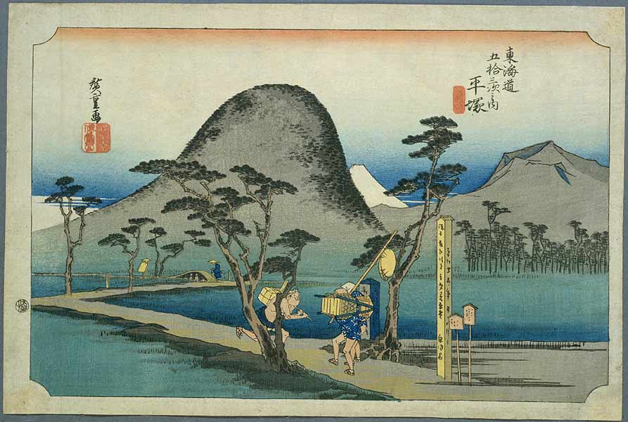

Slide 11
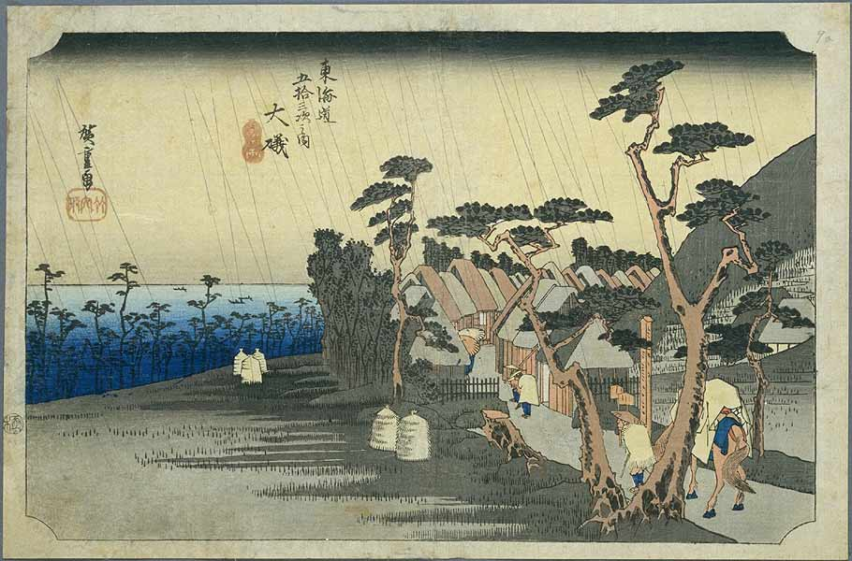

Slide 12
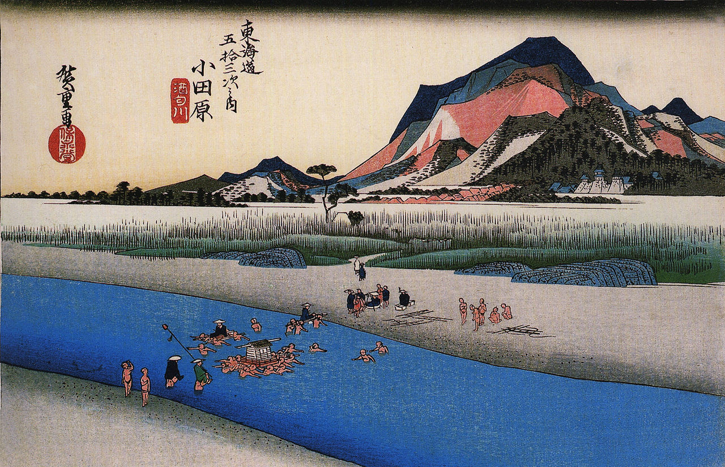

Slide 13
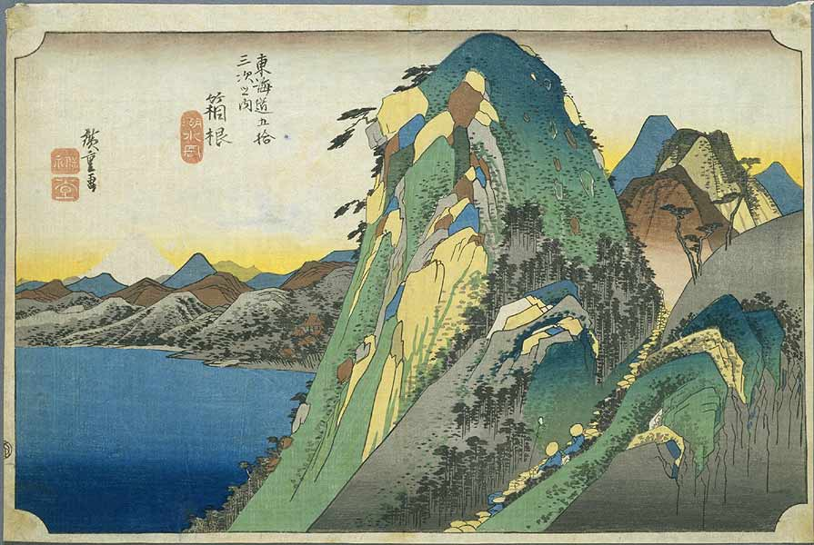

Slide 14
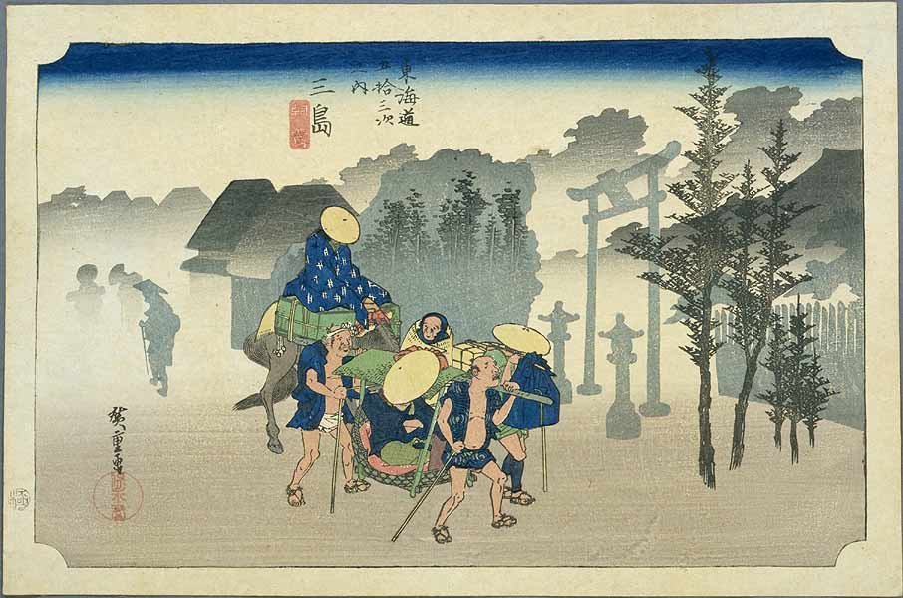

Slide 15
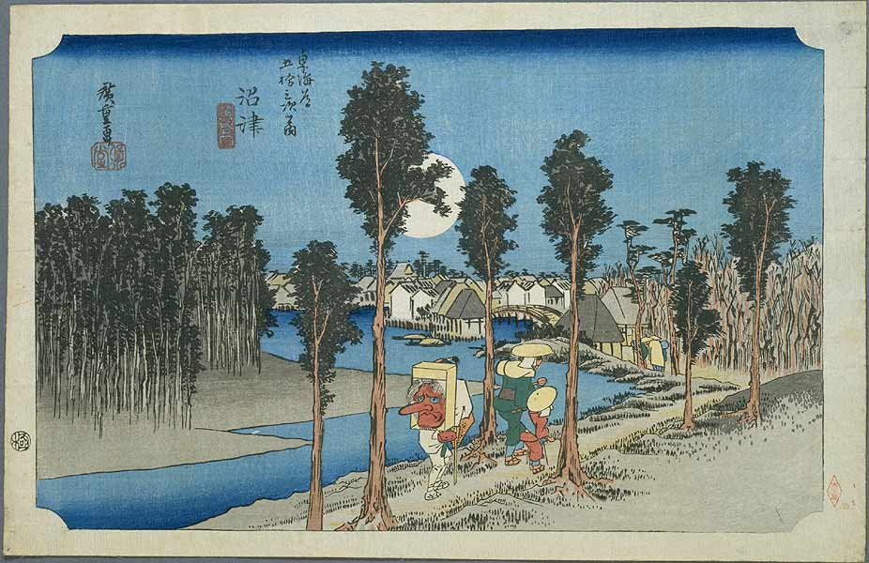

Slide 16
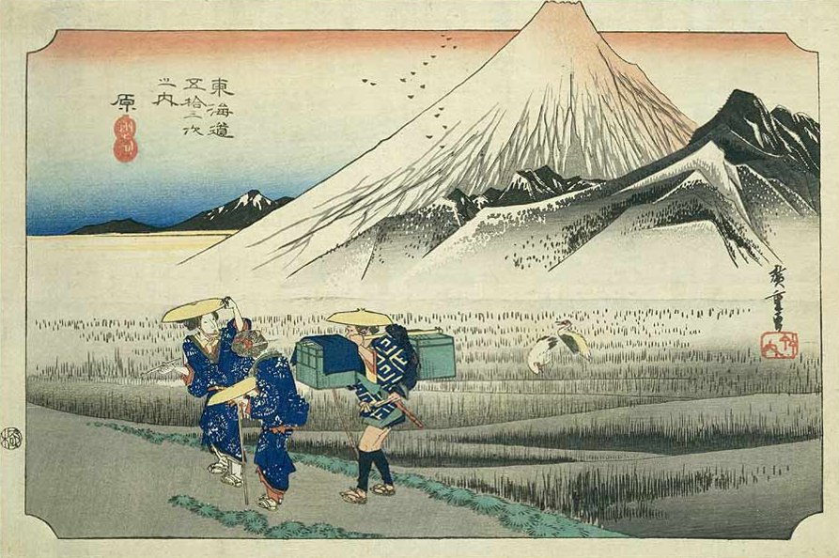

Slide 17
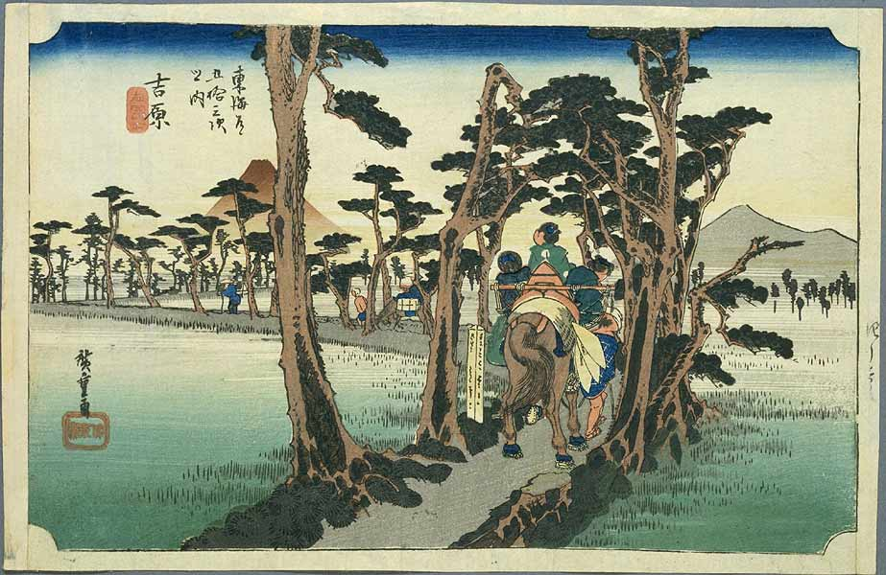

Slide 18
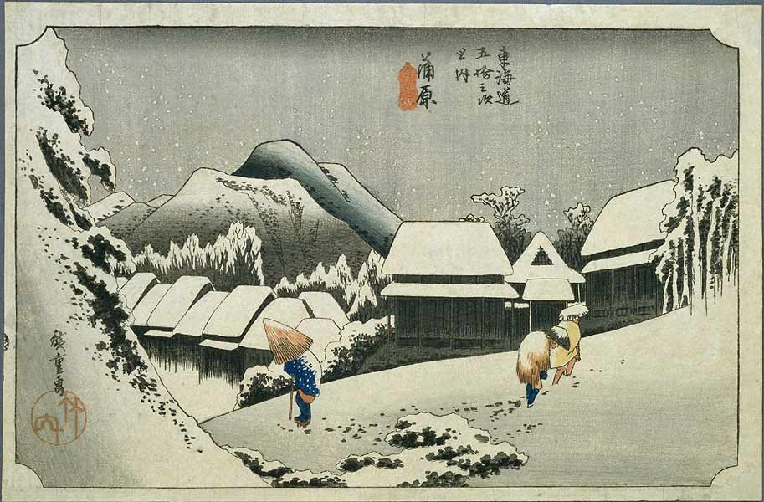
１５ 蒲原宿（かんばらしゅく、かんばらじゅく）

Slide 19
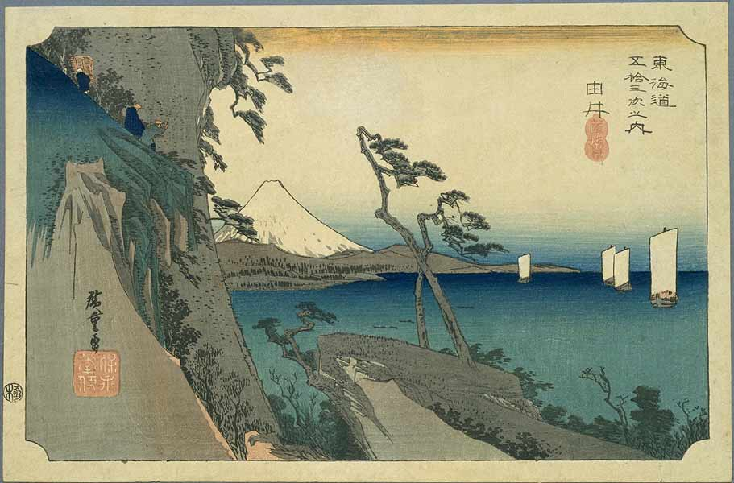

Slide 20
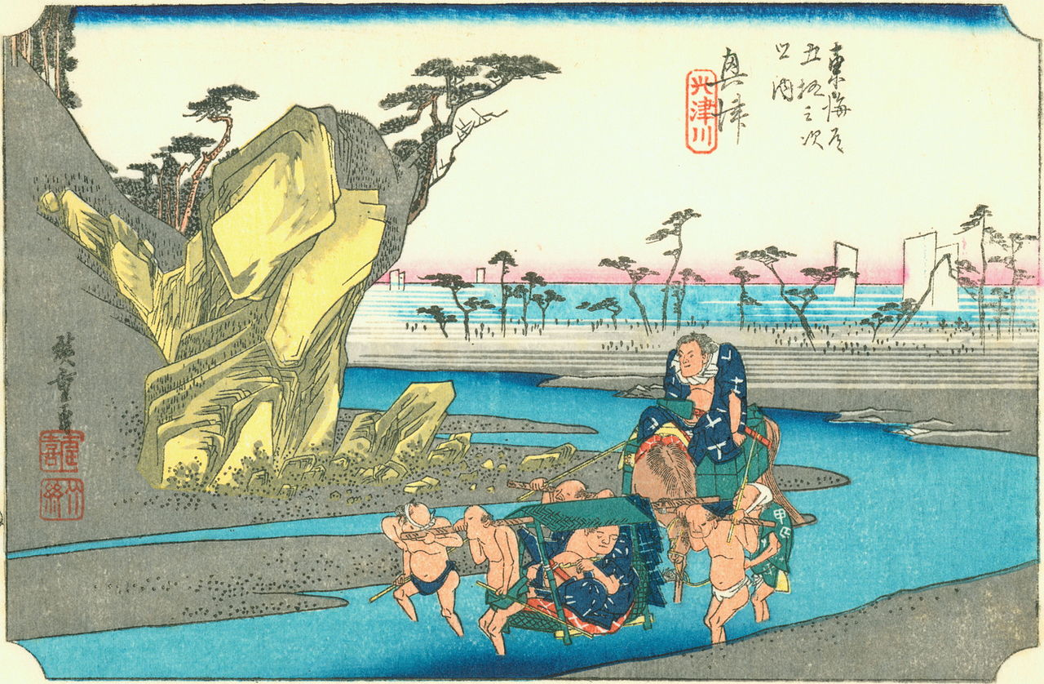
１７ 興津（おきつ）

Slide 21
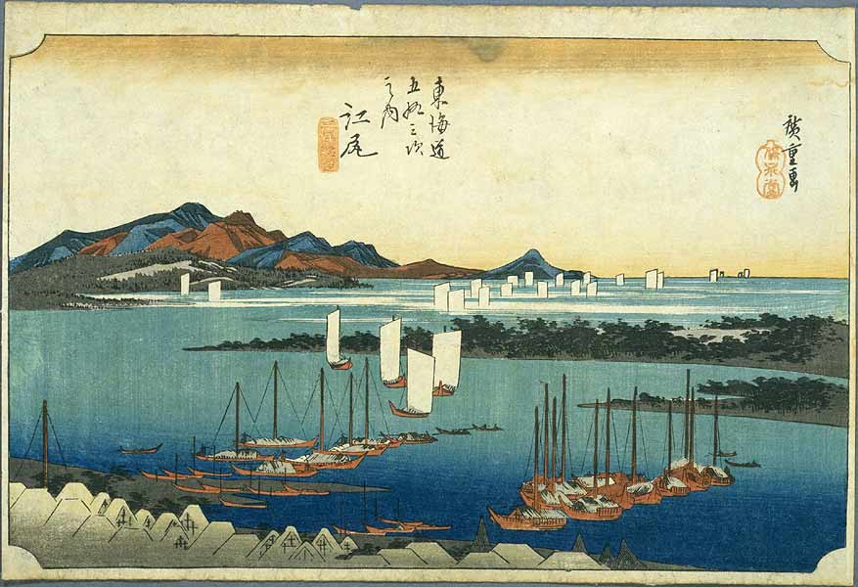
１８ 江尻宿（えじりしゅく、えじりじゅく）

Slide 22
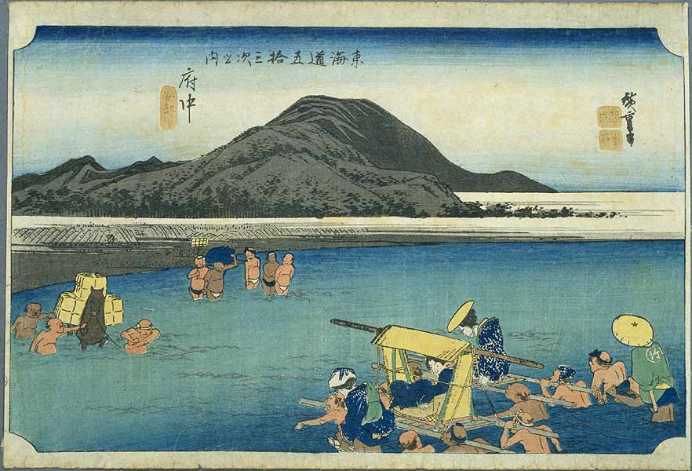
広重『東海道五拾三次之内 府中』は、安倍川の渡しを府中宿側から見たものです。
現在でも、同様に安倍川の向こう岸には小高い山があり、浮世絵の構図そのままを見ることができます。
安倍川と言えば、やはり名物の安倍川餅です。 岡部から歩いてきて疲れた体には、甘いお菓子は最高
のご褒美です。
府中宿は徳川家康が隠居していた駿府城の城下町として、また商業地として栄えた宿場町です。

Slide 23
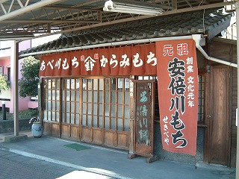
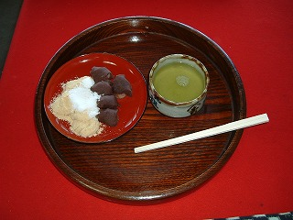
安倍川と言えば、やはり名物の安倍川餅です。 岡部から歩いてきて疲れた体には、甘いお菓子は最高
のご褒美です。

Slide 24
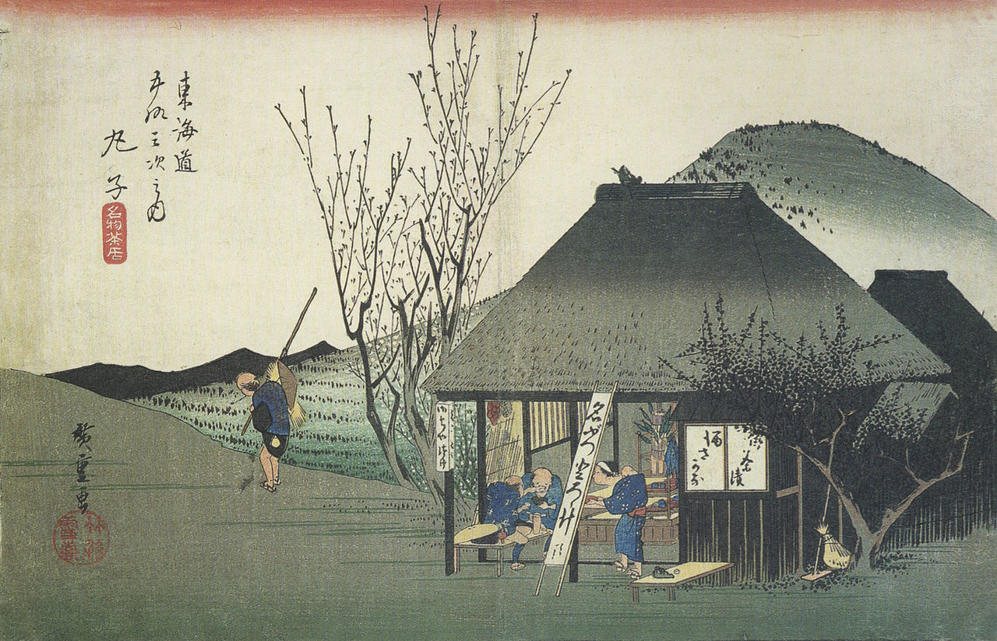
２０ 鞠子宿（まりこしゅく、まりこじゅく）

Slide 25
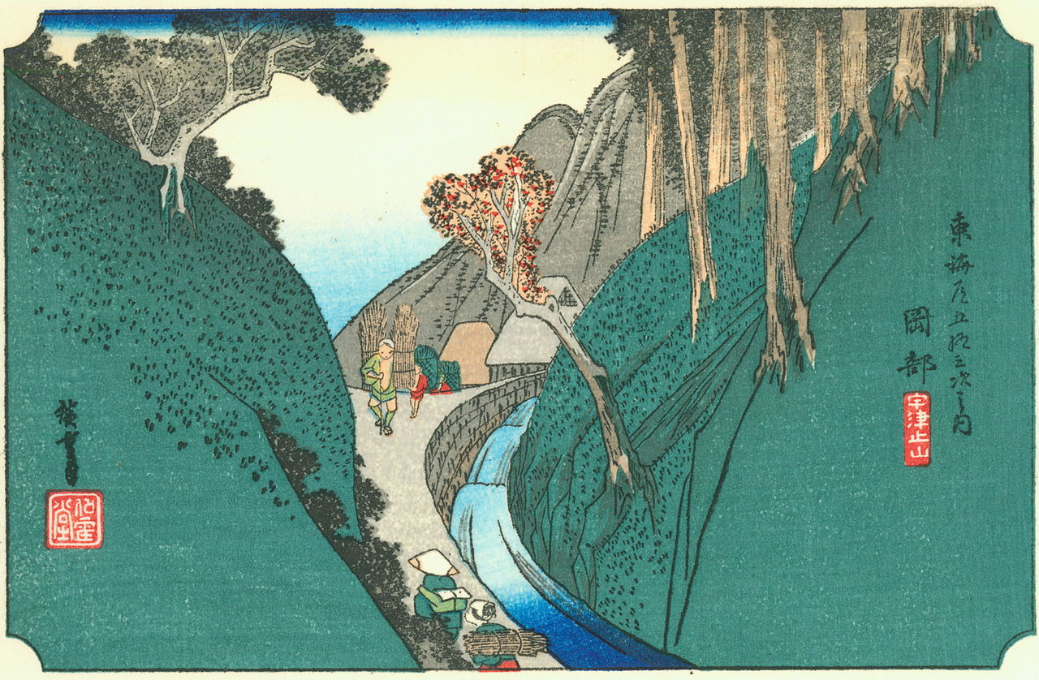

Slide 26
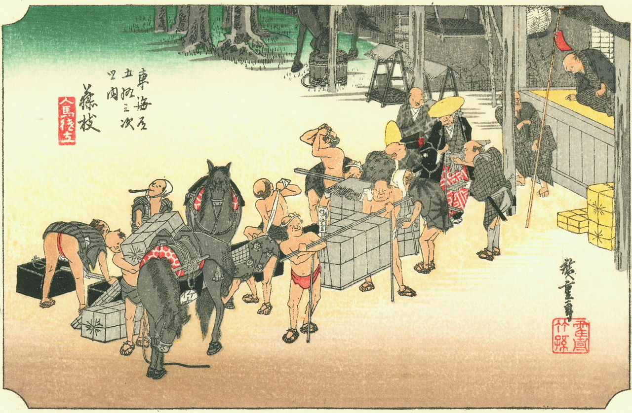

Slide 27
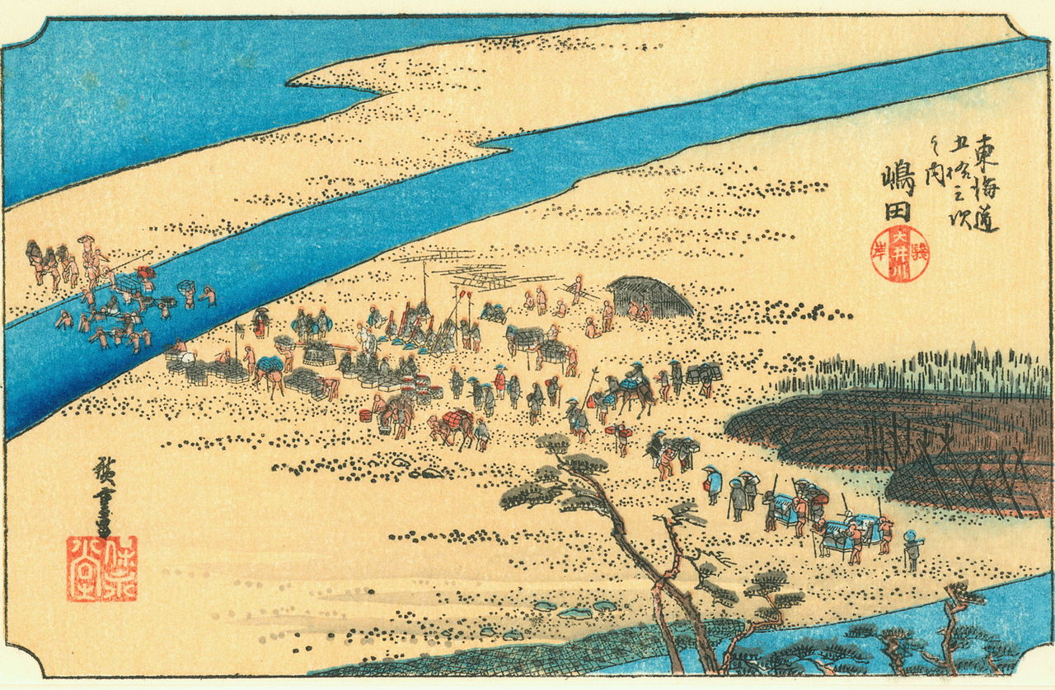
駿河側からながめた様子をえがいたこの大井川は、「箱根八里は馬でもこすが、こすにこされぬ大井川」と
いわれたように、川はばも広く水量も多い川わたりの最大の難所でした。東海道にはいくつもの川がありまし
たが、幕府は江戸の治安・防衛のため、あえて橋を作りませんでした。参勤交代の大名は、多くの家来
と荷物の移動に苦労しました。

Slide 28
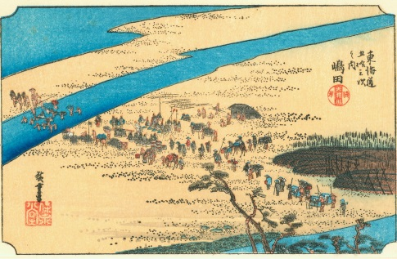
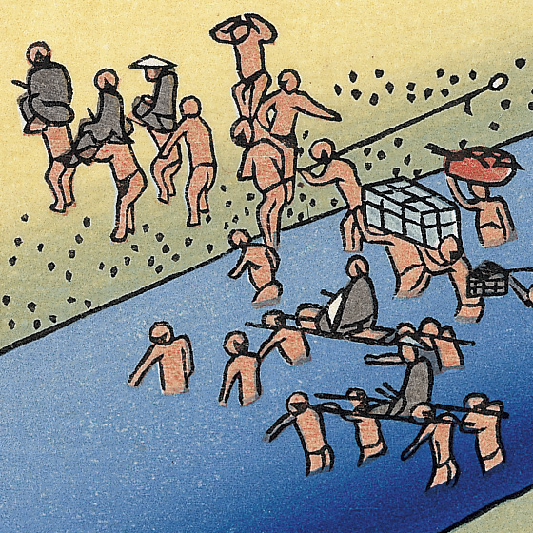
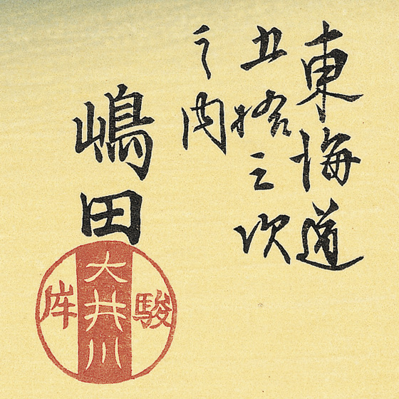
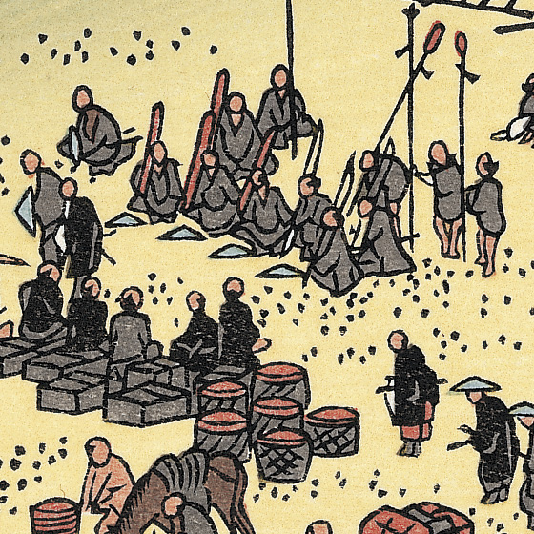
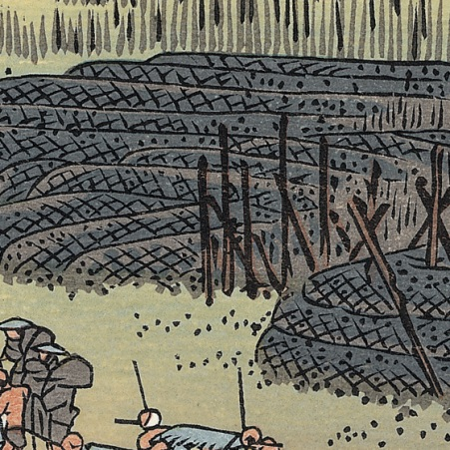
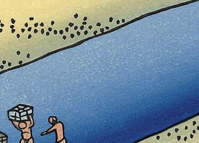
川越の順番を待つ槍持や弓掛たち。
行列の全てが渡りきるにはかなりの
時間が掛かったことでしょう
大名行列の川越。渡る準備から川越えの最中、
渡りきった様子まで描かれています。
護岸のための蛇かごは、増水時、
中に石をつめたものを積んで
水を防ぐのに用いました。
水面のぼかしは摺師（すりし）の腕の見せどころ。
川の深さや豊かな流れの様子がよく表現されて
います。

Slide 29
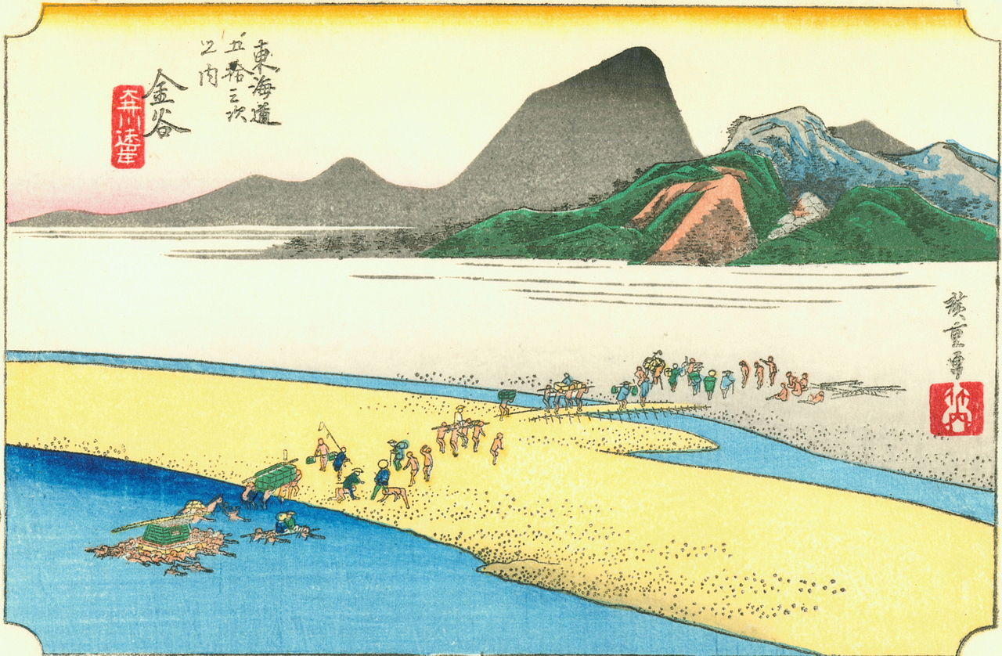

Slide 30
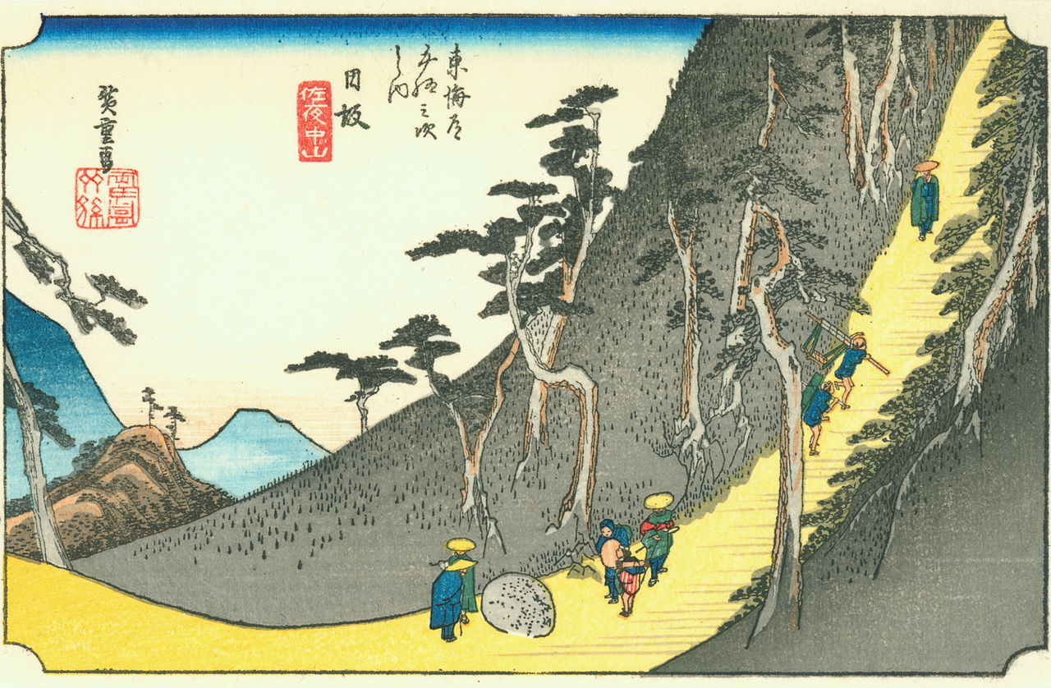

Slide 31
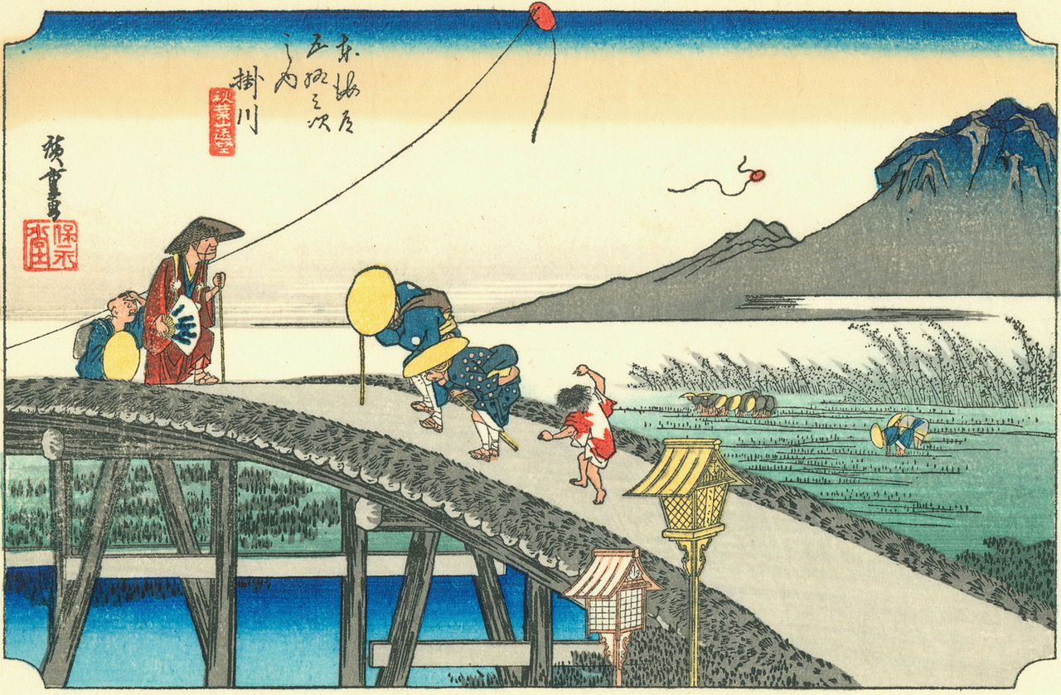

Slide 32
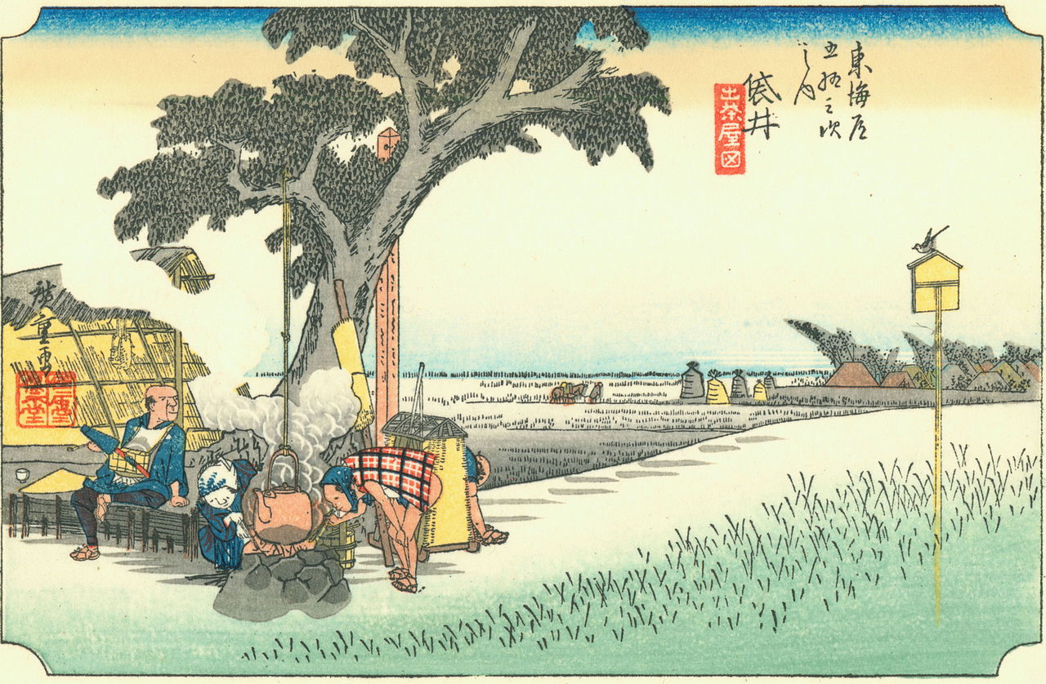

Slide 33
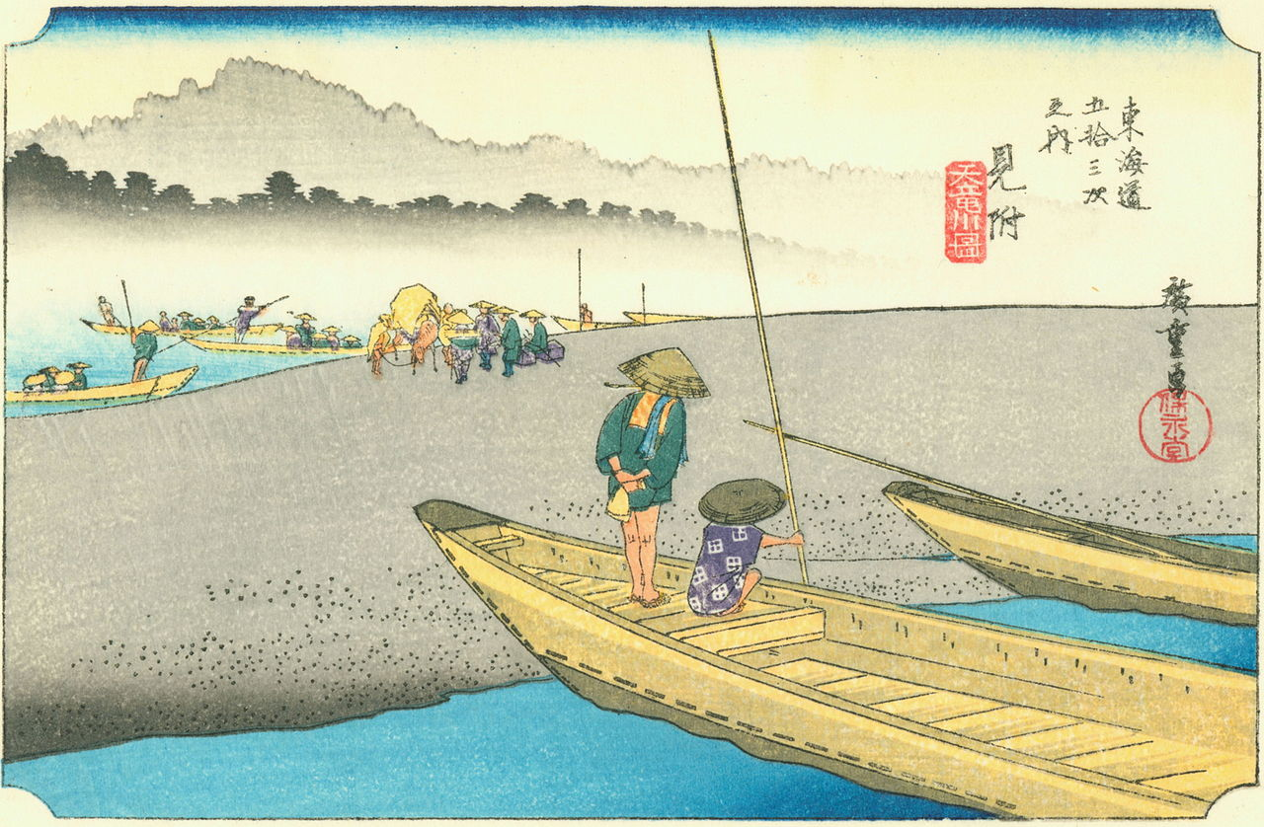

Slide 34
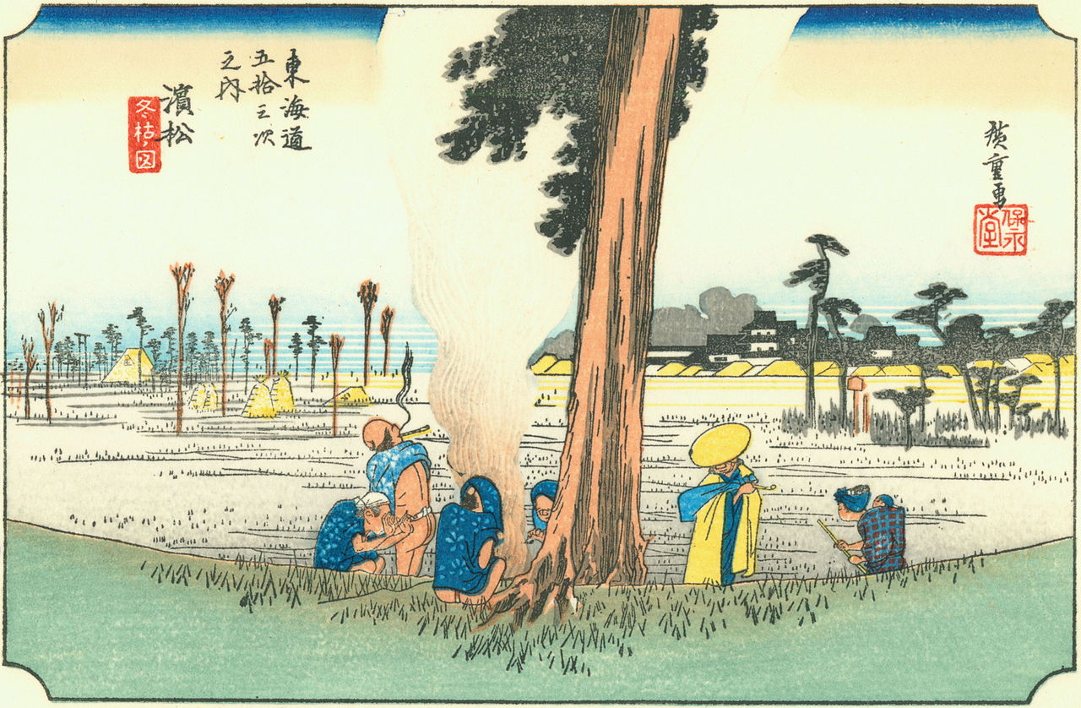

Slide 35
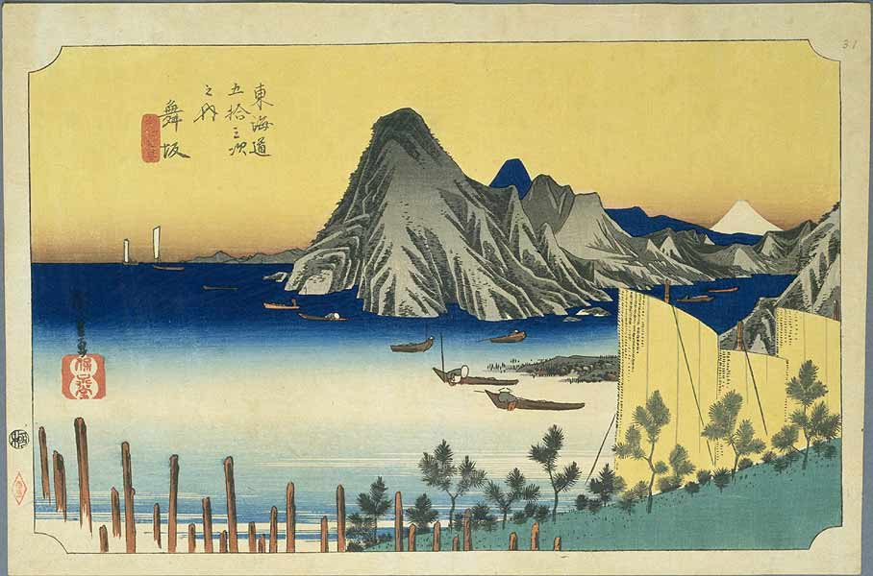

Slide 36
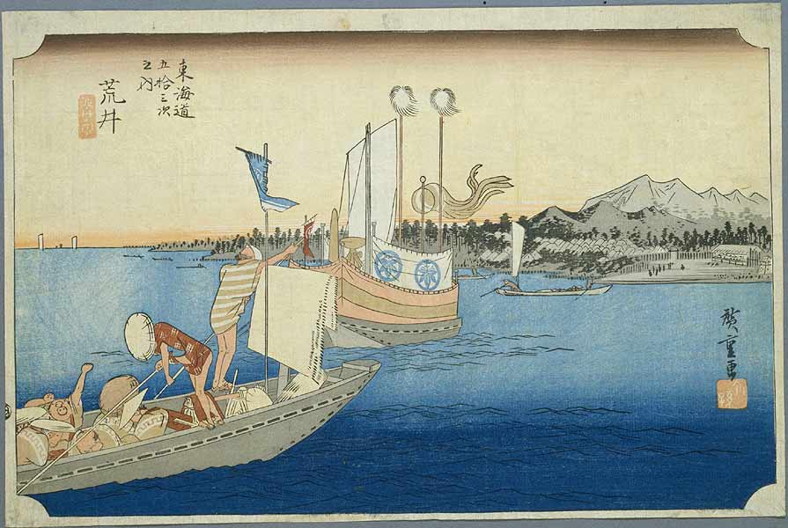

Slide 37
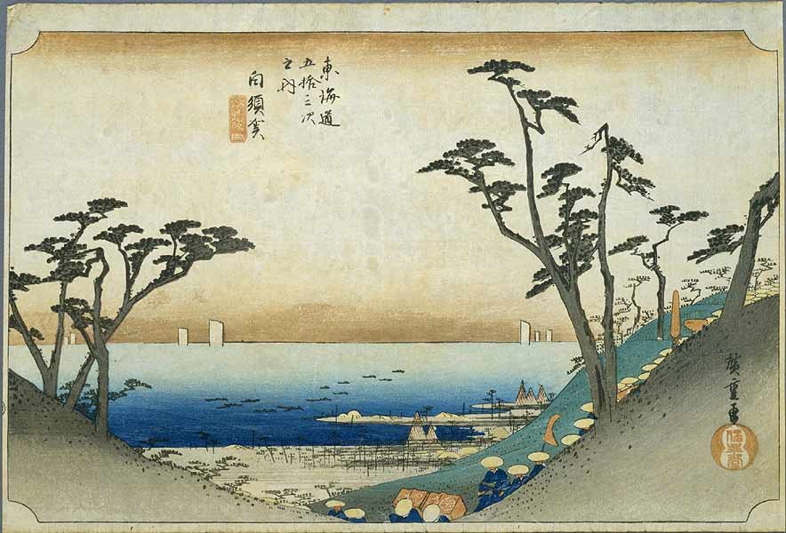

Slide 38
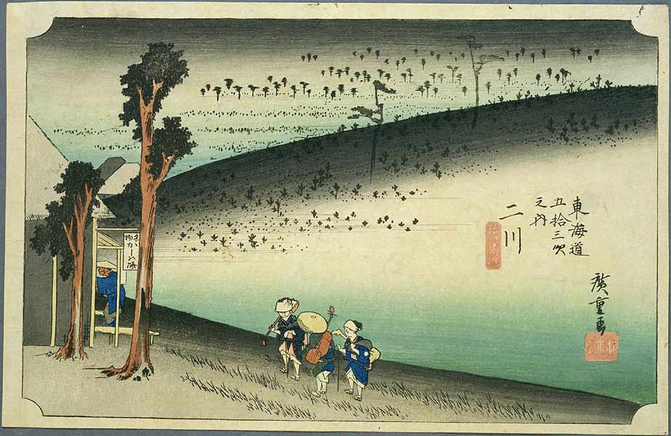

Slide 39
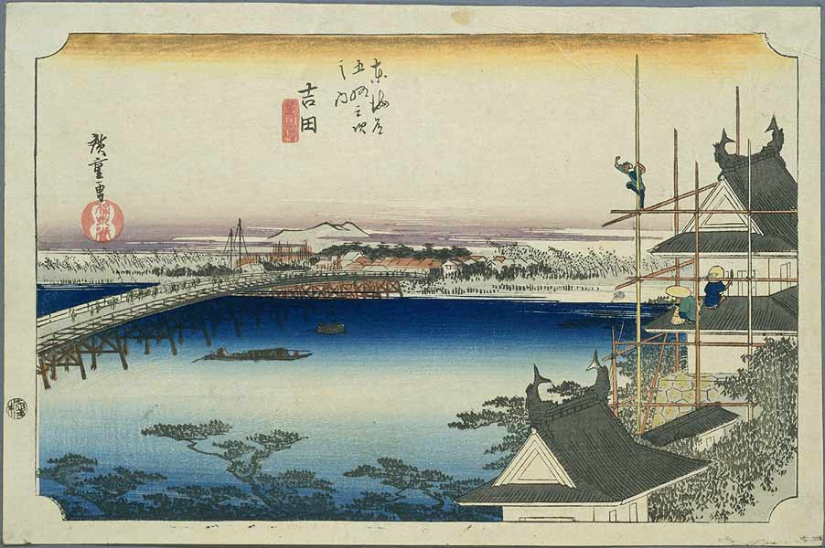

Slide 40
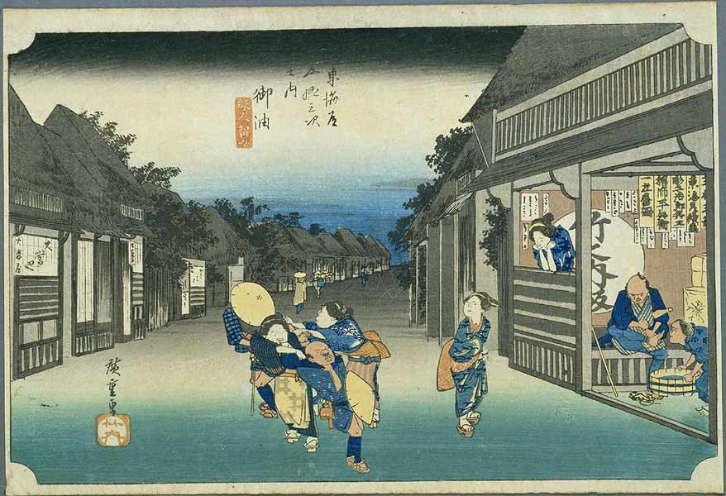

Slide 41
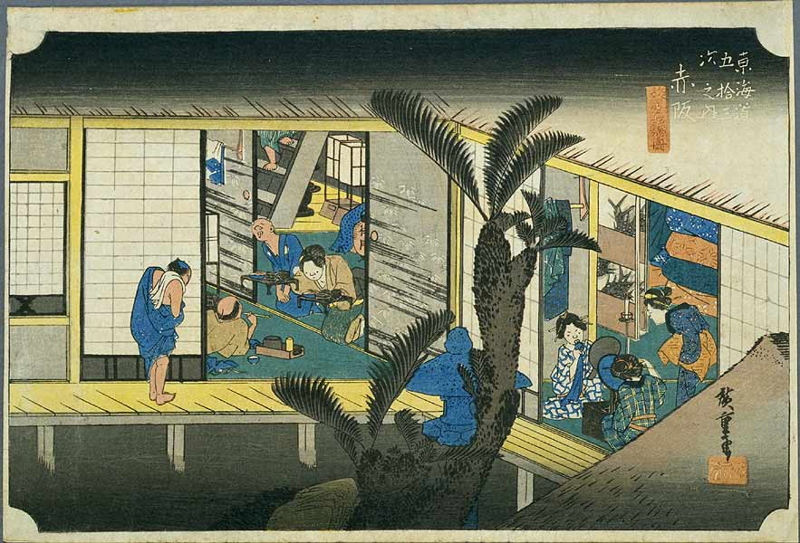

Slide 42
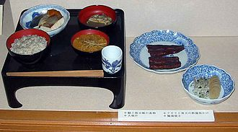
旅籠の食事
東海道新井宿
紀伊国屋弥左衛門方、宿。
夕飯、（汁）大根切干 （平）ほら、焼豆腐、
（皿）あさり貝、かんてん、酢醤油懸 （鉢）うなぎ
朝飯、（汁）きざみ大根 （平）八杯豆ふ （焼物）かれい
（小皿）あげ豆ふ、角大こん

Slide 43
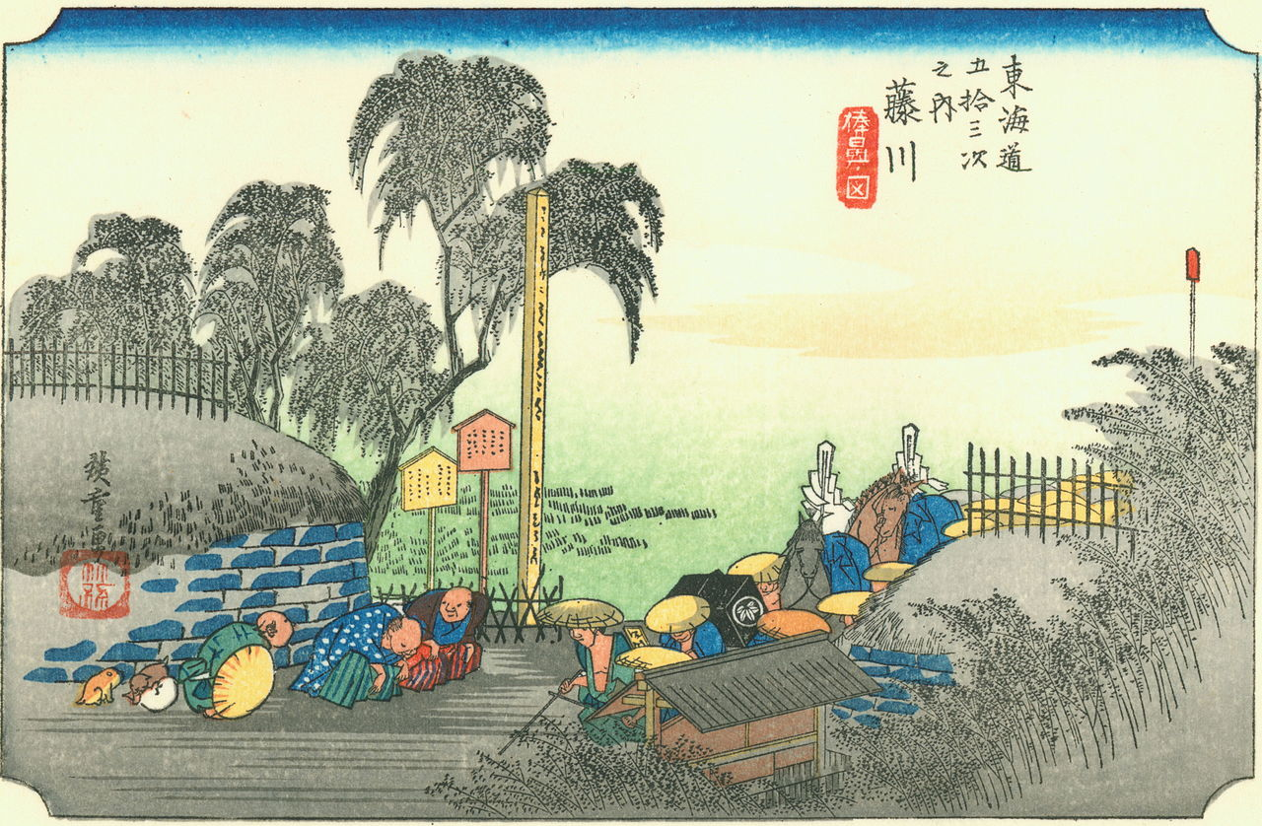

Slide 44
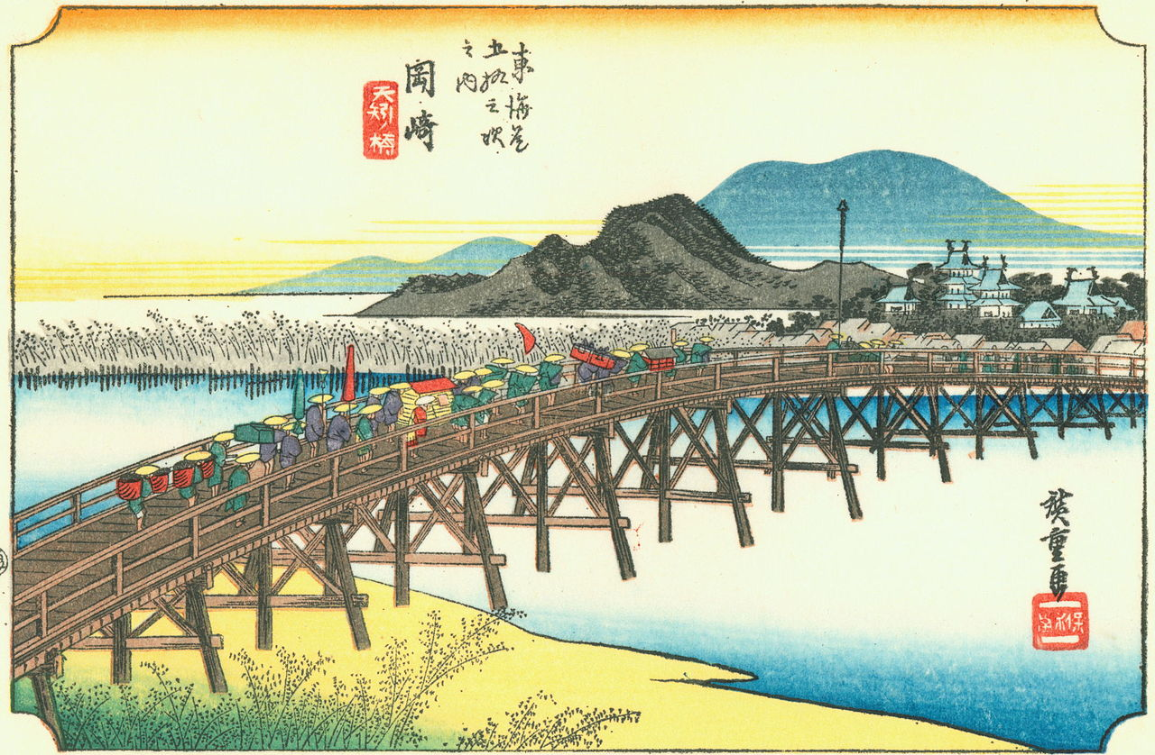

Slide 47
熱田神宮の門前町ということから、宮という地名になったといわれています。この図は、
神宮の祭りに出る駈馬（かけうま）を描いています。この祭りの馬には神が降臨されて
いるとされ、この馬を二頭駈けさせ、その早さで、その年の豊作などを占ったといわれ
ています。かがり火の中での勇壮な祭りの様子をダイナミックに描いています。

Slide 60
「京師（けいし）」とは、都、つまり京都のことです。三条大橋の上に立つと東海道の旅も終わりです。
眼下には賀茂川がゆったり静かに流れ、江戸とは趣を異にする大原女や京女が行き交います。
遠くに東山を眺めると、長かった旅が終わった安堵感が伝わってきます。

